Slide 1
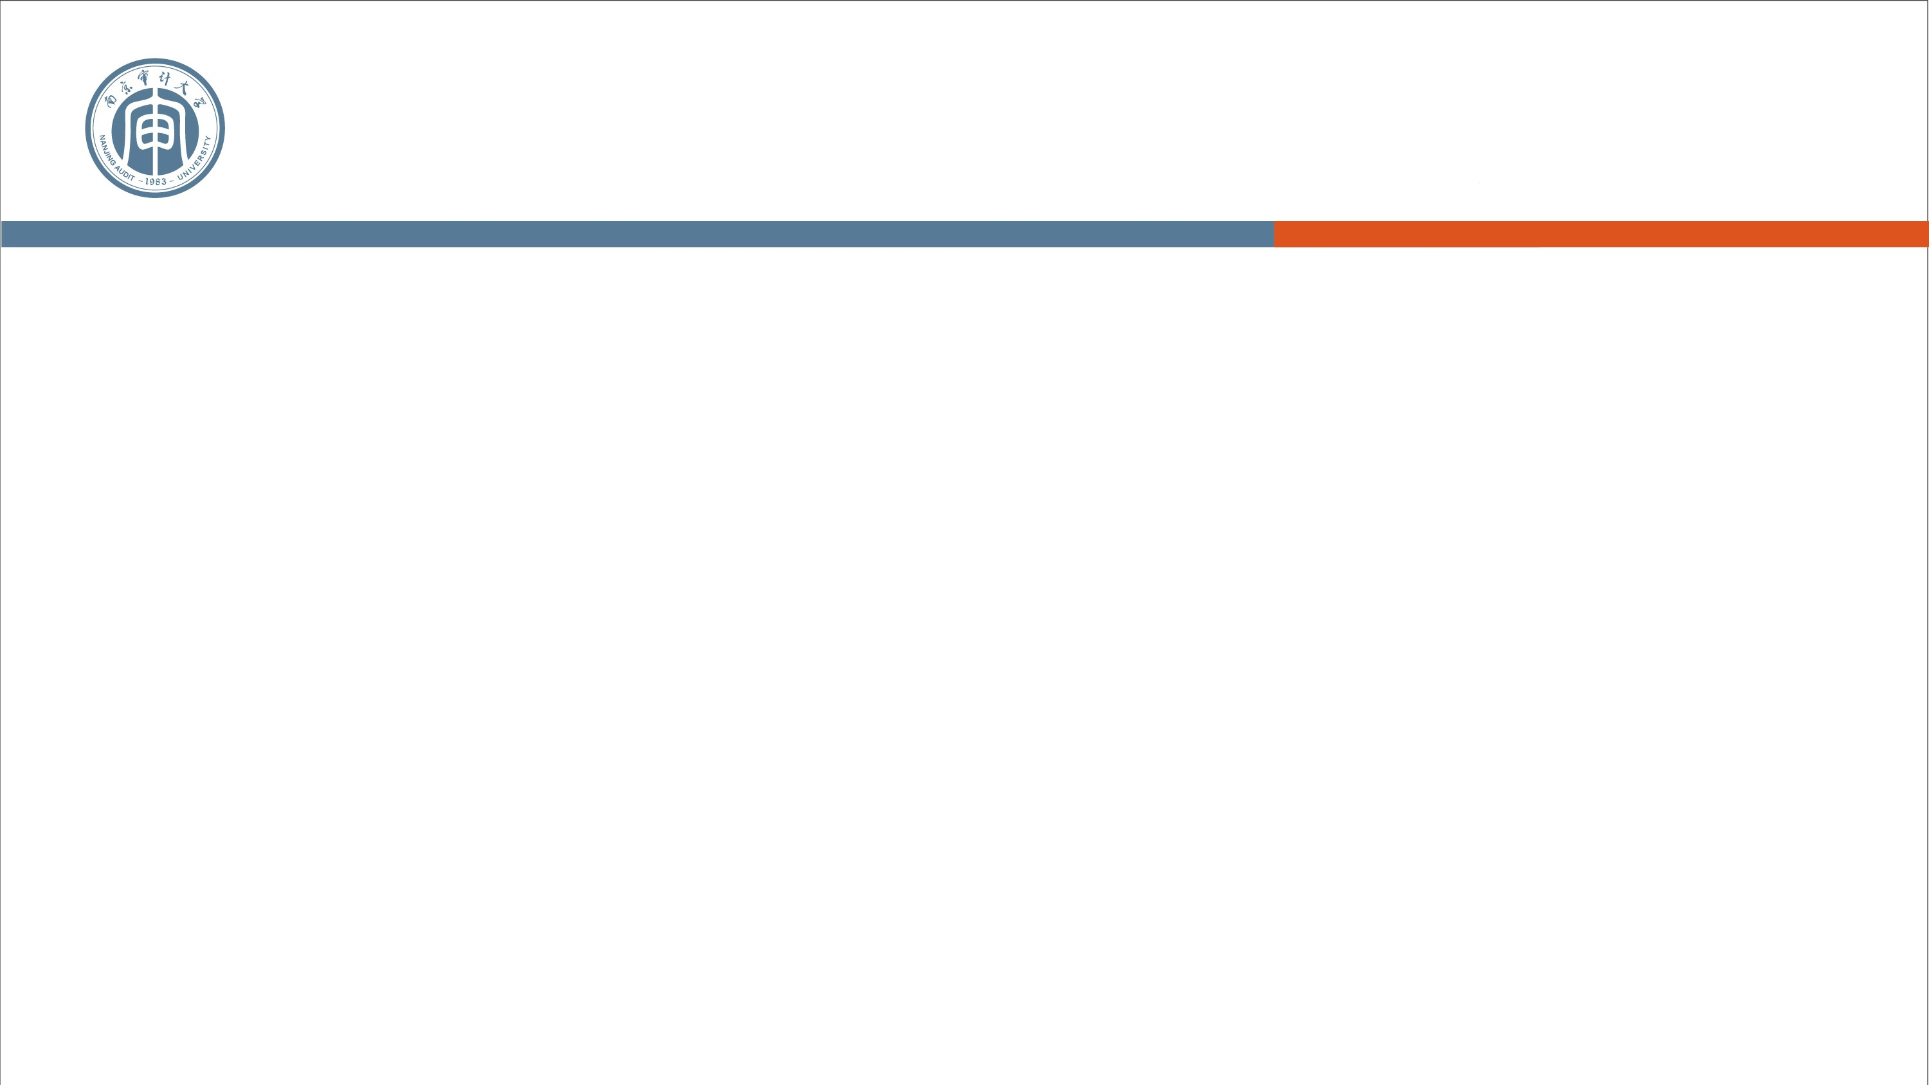
组会文献汇报
文献精读 / POM 2026
Catch-All or No-False-Alarm?
Managing Socially Responsible Supply Chains with Imperfect Audits
全面筛查还是避免误报？
不完美审计下的社会责任供应链管理
Chengzhang Li · Yuanchen Li
Production and Operations Management，2026
汇报人：待填写 汇报日期：待填写
Li & Li (2026) · DOI: 10.1177/10591478261468995
01
Notes:
建议用时 20 秒。论文标题中的 Catch-all 指优先消除漏报，No-false-alarm 指优先消除误报。不要把无误报解释为完美审计。封面汇报人与日期为可编辑字段，避免沿用模板的旧汇报日期。

Slide 2
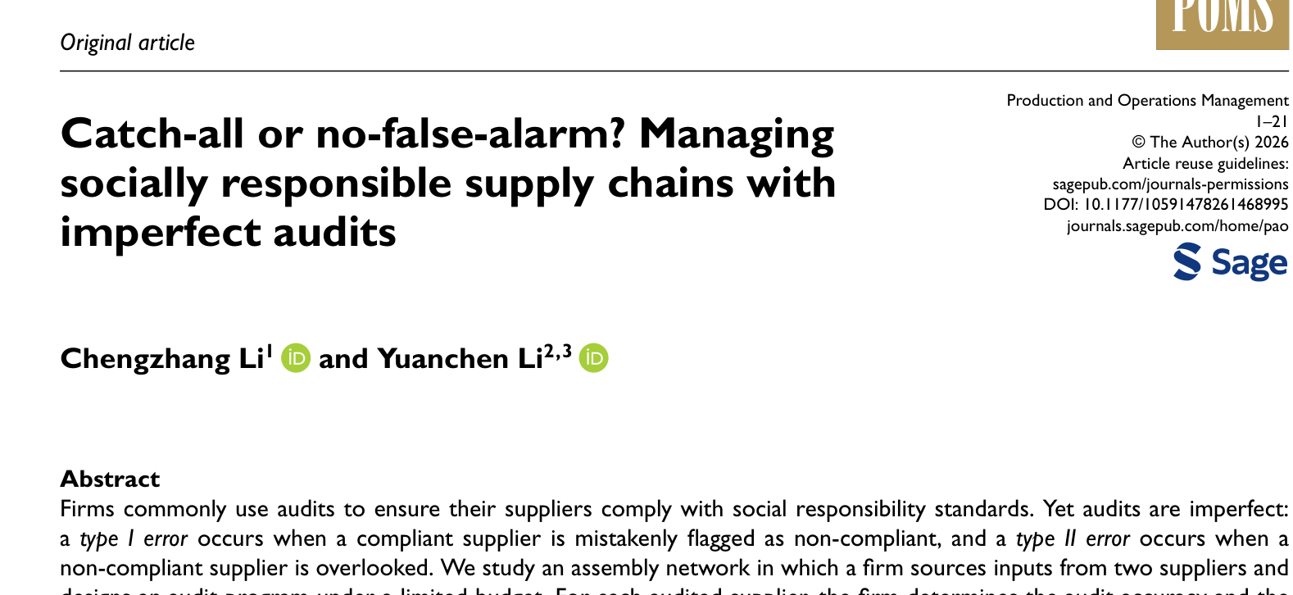
论文信息
文献精读 / POM 2026
文章定位：从“只防漏报”走向“两类错误联合管理”
研究对象
一个买方 + 两个投入品供应商
核心贡献
将误报、漏报与事后治理联立，解释预算分配、审计覆盖与社会效果的反直觉变化。
论文首页与摘要，pp. 1–3
02
Notes:
建议用时 25 秒。作者为 Chengzhang Li 和 Yuanchen Li，分别来自上海交通大学和同济大学相关单位。本文 2026 年发表于 POM，所提供 PDF 是 21 页的在线文章版本。左边保留原文首页片段。基准模型中只有买方做序贯决策，供应商的合规概率外生；供应商策略性努力在第 6.1 节引入。

Slide 3
目录
文献精读 / POM 2026
沿用模板的七部分结构，突出模型与分析
一、研究背景
2 分钟
五、均衡分析
11–12 分钟
二、研究问题
约 1 分钟
六、扩展模型
约 4 分钟
三、文献综述
约 1 分钟
七、结论与未来展望
2 分钟
四、模型构建
8–9 分钟
汇报安排：正文约 30 分钟；附录供讨论查阅
03
Notes:
建议用时 15 秒。七部分与用户提供的模板一致。正文 32 页，其中模型构建与均衡分析是重点。附录 6 页放完整条件、计算依据和复杂拓展命题，不计入常规汇报时间。可根据现场讨论调整每页速度。

Slide 4
一、研究背景
文献精读 / POM 2026
供应商违规会传导到品牌；审计之后还必须决定如何治理
风险传导
常规应对
现实约束
上游违规
→ 媒体 / 监管发现
→ 下游品牌受损
例：Dyson 供应链被指控存在强迫劳动。
Apple、IKEA 等开展责任审计。
审计未通过后：
整改原供应商，或改用合规供应商。
审计不完美，而且预算有限。
既可能“放过违规者”，也可能“误判合规者”。
例：Maggi 面条检测争议提示误报风险。
研究动机：审计范围、错误控制与事后治理，应当作为一套方案设计。
引言，pp. 1–2；案例按论文叙述整理
04
Notes:
建议用时 55 秒。全球分工使品牌大量采购海外投入品，但供应商的劳动、人权、安全和环境问题可转化为买方声誉与经济损失。论文列举 Apple、IKEA、Walmart、Starbucks 的责任审计，以及整改和替换两类后续行动。案例仅用于说明动机，不是本文模型的实证检验。对 Dyson 的表述保持“被指控”，不把指控当作已判定事实。

Slide 5
一、研究背景
文献精读 / POM 2026
误报与漏报对应不同损失；“审计未通过”不等于真实违规
真实状态 / 审计结果 | 通过 o = 0 | 未通过 o = 1
合规（先验概率 e） | 正确通过：1 − αᵢ | 误报 / Type I：αᵢ
违规（先验概率 1 − e） | 漏报 / Type II：βᵢ | 正确发现：1 − βᵢ
误报的后果
漏报的后果
不必要治理；错误替换还可能触发 Dα。
违规投入品留在供应链；曝光后损失 Dβ。
Dα 与 Dβ 已包含外部发现概率；不是把每次误判都视为已被公众发现。
两类错误定义与损失机制，pp. 2、5–6
05
Notes:
建议用时 65 秒。表中是给定真实类型后的条件概率，α 和 β 不是无条件出错概率。Type I 是合规被判失败，Type II 是违规被判通过。误报后无论整改还是替换，都可能浪费治理成本；但本文的一类声誉损失 Dα 只在错误替换发生并被外部观察后产生。整改保持关系，在模型中避免该项损失。论文以 Maggi 检测争议和供应商指控争议说明误报风险。

Slide 6
二、研究问题
文献精读 / POM 2026
有限预算下，买方如何联合设计审计与治理？
01
错误控制
应优先消除误报，还是优先消除漏报？
02
治理动作
审计未通过后，应整改原供应商还是替换它？
03
资源与范围
如何分配预算？是否必须平均分配、覆盖更多供应商？
04
社会效果
预算增加、企业收益改善，是否一定减少市场中的违规产品？
研究问题，pp. 2–3
06
Notes:
建议用时 45 秒。先提出四个问题而不是立即给结论。第一是控制哪一种错误，第二是失败后整改还是替换，第三是在供应商间如何分配资源且审计多少家，第四是私益与社会效果是否一致。后续四组分析按这个顺序回答。

Slide 7
三、文献综述
文献精读 / POM 2026
研究缺口：错误率、治理动作与网络预算不能分开看
文献线索 | 代表研究（按原文） | 本文补充
责任采购与审计 | Plambeck & Taylor (2016) Cho et al. (2019) | 从主要关注漏报，转向误报—漏报权衡
审计后的响应治理 | Kalkanci & Plambeck (2020a) Zhang et al. (2022) | 将整改 / 替换与错误率联合优化
网络审计与资源配置 | Caro et al. (2018) Chen et al. (2020a) | 装配网络中研究预算分配与覆盖数
不准确认证与分类 | Guo et al. (2017) Cezar et al. (2020) | 错误率内生；连接治理成本与社会后果
文章定位：不完美审计 + 两类治理 + 有限预算 + 装配网络。
文献综述，pp. 3–4；此表为汇报整理
07
Notes:
建议用时 45 秒。责任采购文献研究审计激励、信息披露和审计规避；响应治理文献研究发现问题后如何整改或退出；网络审计文献研究协作、结构和优先级。Guo 等 2017 已考虑两类错误，但错误率外生，重点在认证信号。本文的定位是内生选择错误组合，同时选择治理方案及网络资源分配。不要声称本文首次提出两类审计错误。

Slide 8
四、模型构建
文献精读 / POM 2026
装配网络：一个买方需要两个不同投入品
供应商 1
投入品 1；合规概率 e
买方
审计 + 装配
最终产品
任一投入品违规，最终产品即不合规。
供应商 2
投入品 2；合规概率 e
基准：供应商不策略性调整努力；第 6.1 节再将合规努力内生化。
模型设定，§3，p. 5；网络示意为汇报重绘
08
Notes:
建议用时 55 秒。两个供应商不是互相替代的货源，各提供一个不同投入品，买方装配最终产品。基准假设供应商对称，合规状态由外生概率 e 决定，不主动调整努力。供应商状态独立的设定对应后文的乘积社会风险公式。整改和替换都能使被处理的投入品完全合规。主模型是单个买方的多阶段优化；只有内生责任努力拓展涉及买方与供应商的策略互动。

Slide 9
四、模型构建
文献精读 / POM 2026
符号与决策变量：区分先验、错误率、治理成本和损失
符号 | 含义 | 符号 | 含义
e ∈ [1/2, 1] | 供应商先验合规概率 | B | 外生审计预算
xᵢ ∈ {0, 1} | 是否审计供应商 i | Aᵢ | 整体审计准确度
αᵢ / βᵢ | 误报率 / 漏报率 | oᵢ ∈ {0, 1, ∅} | 通过 / 未通过 / 未审计
fᵢ ∈ {s, r, ∅} | 替换 / 整改 / 无行动 | Δs / Δr | 买方替换成本 / 整改成本
Dα = rα D̃α | 错误替换的预期损失 | Dβ = rβ D̃β | 遗漏违规的预期损失
Π | 无治理与损害时的交易利润 | c | 审计成本系数；基准归一化为 1
注意：αᵢ、βᵢ 是条件概率；eαᵢ、(1 − e)βᵢ 才是无条件误判概率。
符号整理自 §3，pp. 5–6
09
Notes:
建议用时 55 秒。x 是是否审计，α 和 β 是条件误判率，Ai 是整体正确分类概率。o 为结果，未审计时记为空。Δs 与 Δr 是买方的治理成本，Dα 和 Dβ 则是已乘外部发现概率的预期声誉或经济损失。审计预算 B 在基准模型中是约束，并不再次作为成本从收益中扣除；第 6.2 节才内生化预算并减去真实审计成本。

Slide 10

四、模型构建
文献精读 / POM 2026
准确度连接两类错误；提高准确度需要凸性的审计支出
成本与可行性
审计支出：cAᵢ² / 2
基准：c = 1
有效审计要求：Aᵢ ≥ e
总支出不能超过 B。
固定准确度：降低误报 αᵢ，会提高漏报 βᵢ。
增加资源：可同时降低两类错误。
“高准确度”和“优先控制哪类错误”是两个不同的决策维度。
审计技术与约束，§3，p. 5；公式对应原文
10
Notes:
建议用时 60 秒。Ai 等于两类真实状态下正确分类概率的加权和。固定 Ai 时，误报减少必然以漏报增加为代价，这是模型的等准确度线，不等于宣称任何真实审计技术都允许任意错误组合。二次支出使提升准确度的边际成本递增。原文叙述要求准确度优于先验，正式约束使用 ≥e；本汇报按正式公式列示，边界可视为弱不等式或极限。

Slide 11
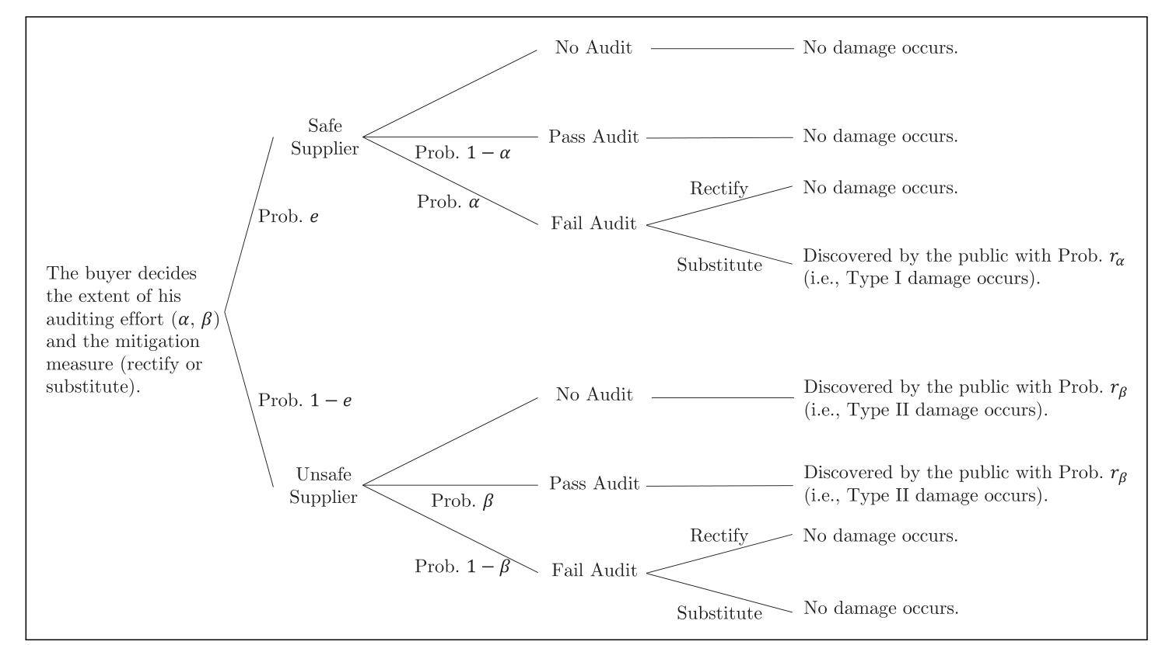
四、模型构建
文献精读 / POM 2026
决策时序：先设计审计，再观察结果，最后治理与交易
1. 审计阶段
选择 xᵢ、αᵢ、βᵢ
满足预算与准确度约束
2. 治理阶段
观察 oᵢ
未通过：选择替换或整改
3. 交易与损害
两个投入品装配并销售
损害可能被外部发现
原文 Figure 1，p. 7；右侧为中文流程说明
11
Notes:
建议用时 55 秒。原图列出了真实状态、报告和后续损失的分支。按三阶段讲：买方先选审计对象和误差组合，看到审计结果后决定替换或整改，最终获取交易利润并承担外部发现带来的损失。买方不能直接观察真实状态，所以失败后决策依赖贝叶斯后验。替换或整改是审计结果之后的响应，而不是在结果实现前固定一个与结果无关的动作。

Slide 12
四、模型构建
文献精读 / POM 2026
每个供应商的事件概率与后果：模型目标函数的来源
真实类型 × 审计结果 | 无条件概率 | 治理 / 预期后果
合规 × 通过 | e(1 − αᵢ) | 无治理；无错误损失
合规 × 未通过 | eαᵢ | 替换：Δs + Dα；整改：Δr
违规 × 通过 | (1 − e)βᵢ | 无治理；预期损失 Dβ
违规 × 未通过 | (1 − e)(1 − βᵢ) | 替换：Δs；整改：Δr
未审计 | xᵢ = 0 | 无治理；预期损失 (1 − e)Dβ
“审计未通过”的总概率：pᵢ = eαᵢ + (1 − e)(1 − βᵢ)。
§3–4，pp. 5–7；表格为按原模型整理
12
Notes:
建议用时 55 秒。四个审计事件的无条件概率加起来等于 1。合规且失败的概率为 eα，若替换产生 Δs 及额外 Dα；若整改只有 Δr。违规且失败会被治理，避免违规投入品留在最终产品中。违规但通过的概率是 (1−e)β，只承担暴露时的预期 Dβ。未审计时不治理，期望损失为 (1−e)Dβ。表中的 D 都已加权了公众发现概率。

Slide 13
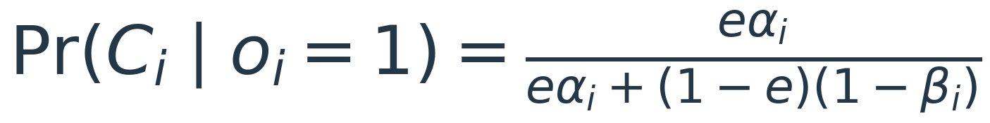
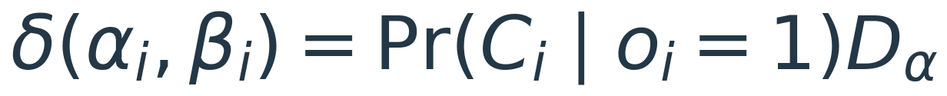
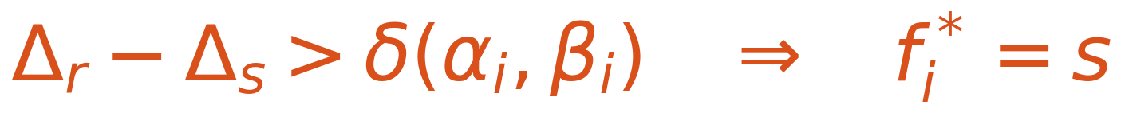
四、模型构建
文献精读 / POM 2026
贝叶斯更新决定治理：替换节省的钱，能否覆盖误判风险？
经济含义
替换：成本低，但可能误伤合规者。
整改：可能更贵，但保留关系、避免 Dα。
相反的不等式选择整改；等号时无差异。治理阈值只依赖本供应商的审计。
Lemma 1 / Proposition 3，pp. 7、10
13
Notes:
建议用时 85 秒。失败后可能是真违规，也可能是误报。后验合规概率等于误报事件的概率除以全部失败概率。替换的条件预期成本为 Δs 加后验合规概率乘 Dα，整改成本为 Δr。所以选择替换当且仅当替换成本优势超过错误替换的条件预期损失。若 pᵢ=0，失败事件不会发生，不需要定义该事件上的后验。装配网络下该阈值只取决于本供应商，治理动作可逐个求解。相等时买方无差异。

Slide 14
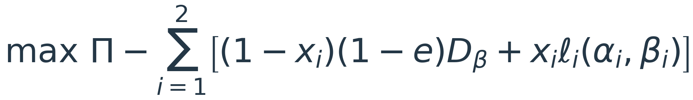
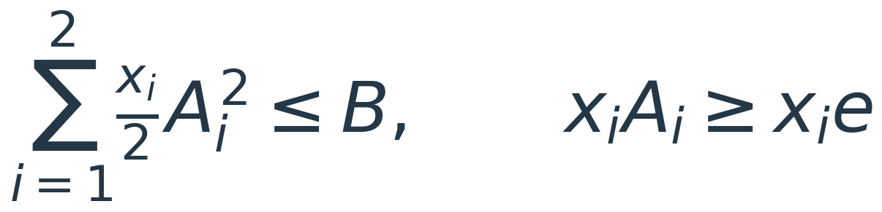
四、模型构建
文献精读 / POM 2026
买方的优化问题：最小化期望损失，同时满足总预算
pᵢ = eαᵢ + (1 − e)(1 − βᵢ)
先代入最优治理，再求审计方案。
基准 B 是预算上限；第 6.2 节才将审计支出计入净利润。
原文 eqs. (9)–(12)，p. 10；期望损失为等价整理式
14
Notes:
建议用时 90 秒。买方最大化固定交易利润 Π 减两家供应商的期望损失。给定审计误差，p 是失败概率，整改总损失 pΔr 加漏报损失；替换总损失 pΔs 加误报声誉损失及漏报损失，取二者较小者。未审计损失为 (1−e)Dβ。基准中审计成本只进入预算约束，不从 Π 中重复扣除。代入最优治理后，问题有离散覆盖决策、连续误差决策和二次预算约束。i 为未审计时相关误差变量不影响收益。

Slide 15
四、模型构建
文献精读 / POM 2026
求解路径：后向归纳 + 内外层分解 + 覆盖数比较
治理最优响应
一对一基准
两家内层
两家外层
后验风险 → 整改 / 替换
固定 b → 选 α、β
给定 b₁、b₂ → 错误政策
预算约束 → 最优 b₁、b₂
最后比较覆盖方案：不审计 vs 审计 1 家 vs 审计 2 家
主模型为单个买方的序贯优化；供应商内生努力拓展才引入策略互动。
§4–5，pp. 6–14；方法流程为汇报整理
15
Notes:
建议用时 55 秒。先解末阶段治理，得到后验阈值。再用一对一基准给出固定准确度的极端最优策略。扩展到两家时，先固定 b1、b2 解内层错误组合，再在预算圆弧上解外层分配。最后比较不审计、审计一家和两家三种覆盖方案。本章节沿用模板的“均衡分析”名称，但外生合规概率的主模型本质是买方的序贯最优决策，而不是供应商战略博弈。

Slide 16
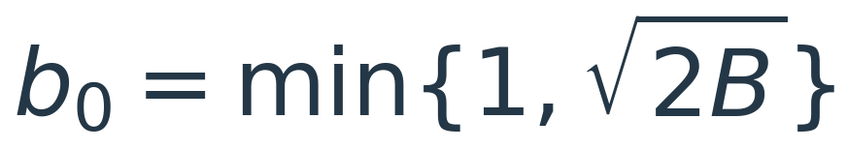
五、均衡分析
文献精读 / POM 2026
一对一基准：最优错误组合落在等准确度线的两个端点
策略 | 最优错误率 | 治理含义
No-false-alarm 避免误报 | α* = 0 β* = (1 − b₀)/(1 − e) | 未通过者必为违规者； 治理动作由成本比较决定。
Catch-all 全面筛查 | α* = (1 − b₀)/e β* = 0 | 不放过违规者； 未通过者可能合规，治理需防误伤。
审计需要有治理价值：min{Δs, Δr} < Dβ；并满足最低准确度的预算要求。
§4；Lemma 2 / Proposition 1，pp. 7–8
16
Notes:
建议用时 65 秒。条件是买方决定审计，且预算能够支持有效审计。最大准确度 b0=min{1,√(2B)}。给定准确度时损失函数在整改和替换中取较小值，形成分段线性函数，最优误差可取端点。NFA 令 α=0，但只要 b<1 就允许 β>0；CA 令 β=0，但只要 b<1 就允许 α>0。若 e=1，公式 β 分母退化，需作为边界情形处理。审计门槛还要求治理成本低于违规损失，并满足最低资源要求。

Slide 17
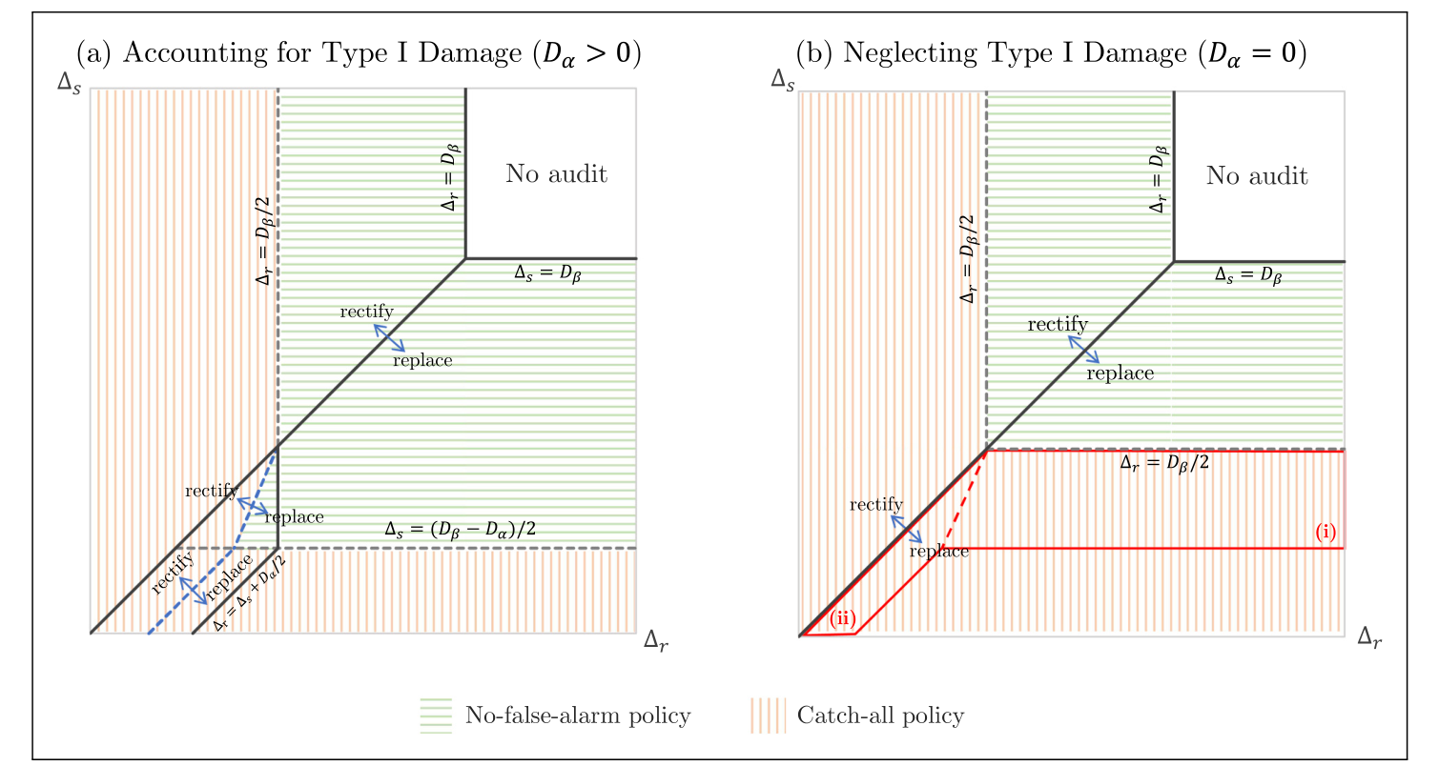
五、均衡分析
文献精读 / POM 2026
原文图 2：治理成本决定优先控制哪类错误
读图顺序
① 横轴 Δr，纵轴 Δs。
② 纹理表示错误政策。
③ rectify / replace 表示治理动作。
④ 右图是 Dα = 0 对照。
高成本：优先防误报。
低成本：优先防漏报。
原文 Figure 2 / Proposition 1，p. 8；e = 0.5，Dβ = 5.5，b₀ = 0.8
17
Notes:
建议用时 70 秒。横轴是整改成本，纵轴是替换成本；绿色横条表示 NFA，橙色竖条表示 CA，图中的 rectify/replace 又标记治理动作，二者不要混淆。左图 Dα=3，右图忽略一类损害 Dα=0。两类治理都很贵时，无效误判的治理浪费大，偏向避免误报；某一种治理很便宜时，偏向全面筛查。右上角两类治理成本都超过 Dβ 时不审计。中间政策与治理切换区才产生后续预算非单调结果。正文讲机制，完整不等式见附录。

Slide 18
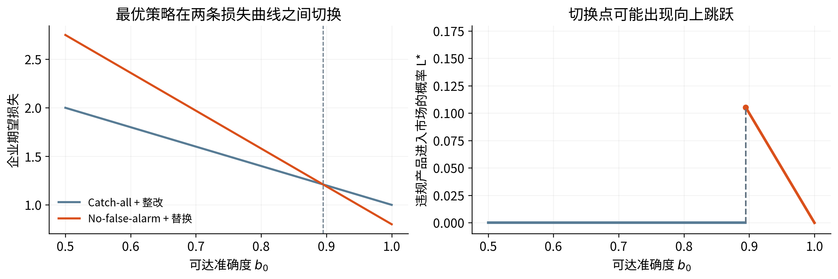
五、均衡分析
文献精读 / POM 2026
预算触发政策切换：企业损失下降，社会筛查却可能变弱
算例：e = 0.5，Dα = 3，Dβ = 5.5，Δs = 1.6，Δr = 2；切换点 b̄̄ ≈ 0.895。
低预算：Catch-all + 整改；高预算：No-false-alarm + 低成本替换。
依据 Proposition 1(iii.b) / Proposition 2 自行计算；不是论文原图
18
Notes:
建议用时 80 秒。数值参数 e=.5,Dα=3,Dβ=5.5,Δs=1.6,Δr=2，位于 (Dβ−Dα)/2<Δs<Δr<Dβ/2 区间。条件为已审计单个供应商。低准确度采用 CA+整改，损失为 (2−e−b)Δr；高准确度 NFA+替换，损失为 (1−e)Δs+(1−b)(Dβ−Δs)。两条线相交于 b≈.8947，B≈.4003。b=.70 时选择 CA+整改，损失1.60且社会风险0；b=.95 时选择 NFA+替换，损失.995但社会风险.05。在阈值上，从0跃升到约.1053，之后随准确度提高下降。这里比较经济最优审计政策，不声称社会风险处处随预算增加。

Slide 19
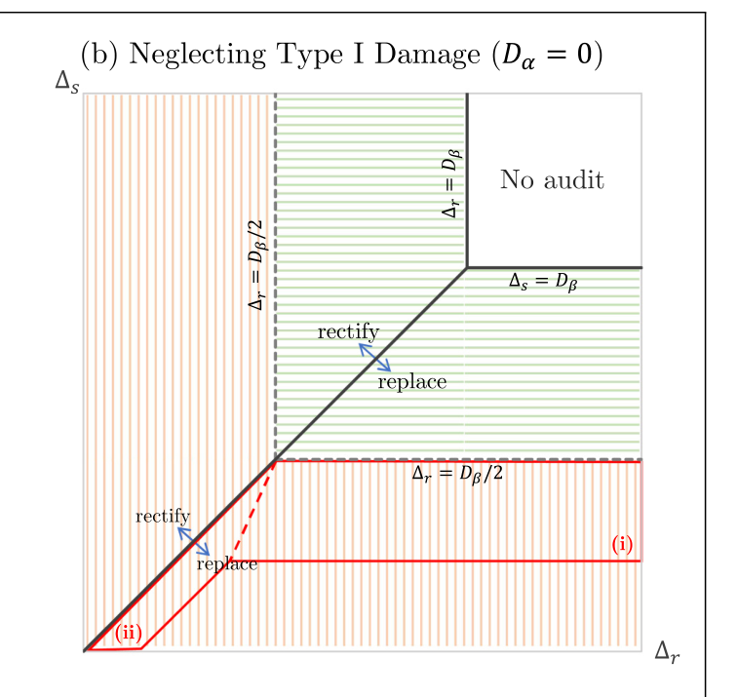
五、均衡分析
文献精读 / POM 2026
忽略误报损失：既可能选错错误政策，也可能选错治理动作
失误 1：政策选错
过度强调漏报，低估错误替换的声誉风险。
失误 2：动作选错
审计政策可能正确，但把本应整改的供应商替换，暴露于 Dα。
预算紧、Dα 大、Dβ 较小时，
忽略误报的损失更明显。
原文 Figure 2(b) / Corollary 1，pp. 8–9
19
Notes:
建议用时 50 秒。红框区域是原文标明忽略 Dα 后可能决策不同的区域。失误有两类：错误地选择 CA 使误报风险暴露，或错误地替换本应整改的供应商。特别强调“忽略 type I damage”是令 Dα=0，不是强制令 α=0，也不是消除误报本身。误报仍会造成治理浪费。论文中的损失比较是把错误决策放回真实 Dα>0 的环境评估，不是仅比较两个不同环境下的收益。

Slide 20
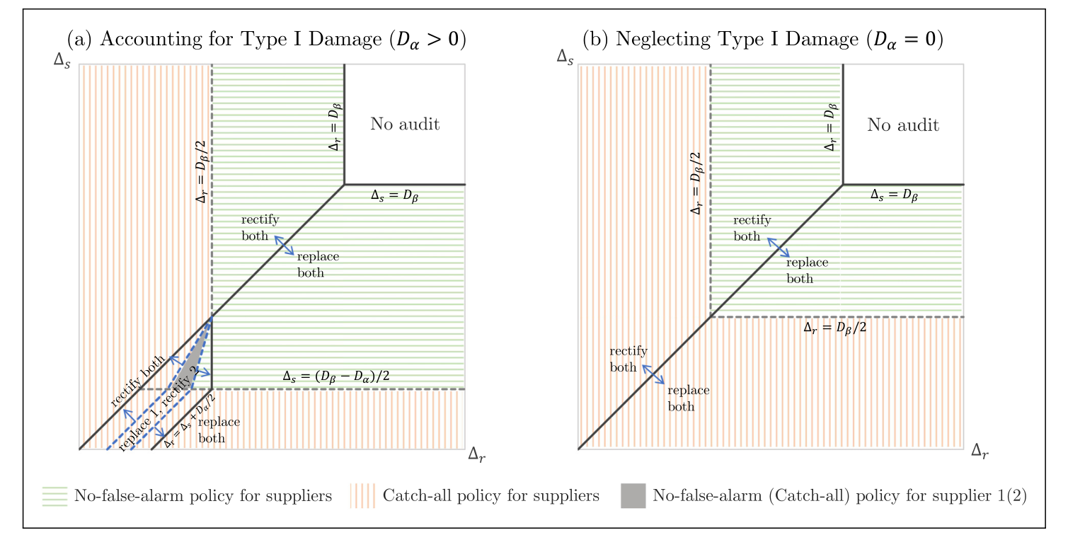
五、均衡分析
文献精读 / POM 2026
原文图 3：给定不同预算，两个供应商可采用不同政策
这一图回答内层问题
b₁ > b₂：
供应商 1 的审计更准。
中间区域可能出现不同的治理动作，或不同的错误政策。
“给定不均分”不等于“已经证明不均分最优”。
原文 Figure 3 / Proposition 4，p. 12；e = 0.5，Dβ = 5.5，b₁ = 0.88，b₂ = 0.72
20
Notes:
建议用时 65 秒。图3给定 b1=.88,b2=.72，是内层错误政策问题；它本身没有证明这组预算是最优分配。左图考虑 Dα=3，右图 Dα=0。成本组合处于切换区时，准确度较高者可享受低成本替换，较低者因误判风险需要整改；某些区域也会产生 NFA/CA 的混合。随后命题5才求外层最优预算。图中 b 是最大可达准确度，而实际资源金额为 b²/2。

Slide 21
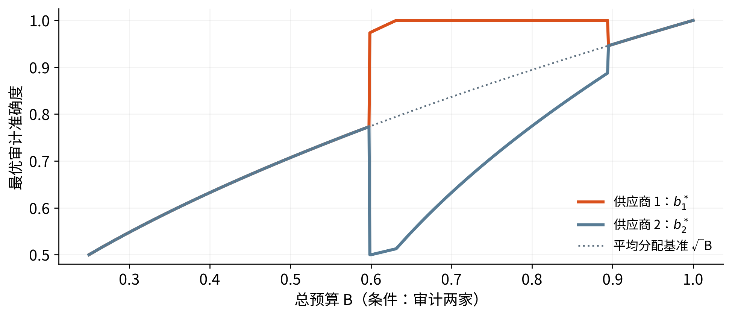
五、均衡分析
文献精读 / POM 2026
外层预算分配：对称网络也可能“不均等配置”
不均分的机制
同样的一元资源，
在不同政策 / 治理分支上带来的损失降低不同。
先让一家跨越切换点。
算例：e = 0.5，Dα = 3，Dβ = 5.5，Δs = 1.6，Δr = 2；条件：审计两家；预算金额为 bᵢ²/2。
典型结构：低预算均分 → 中等预算不均分 → 高预算重新均分。
Proposition 5 / Corollary 3，pp. 11–13；图为按模型自行计算
21
Notes:
建议用时 80 秒。此页条件是审计两家，图中采用前页算例 e=.5,Dα=3,Dβ=5.5,Δs=1.6,Δr=2。对每个 B 在二次预算可行圆弧上枚举8001个候选分配，并比较四类错误政策及治理损失。不同供应商可以位于不同政策分支，边际资源价值不同，因此对称不强制均分。低预算都整改，高预算都替换，中间可把一方推入低成本替换分支。此数值图是作者命题的解释性重算，不是原图或阈值的精确解析证明。命题5还允许两家都用CA但治理动作不同的不均分情形，不能把不均分限定为NFA/CA混合。

Slide 22
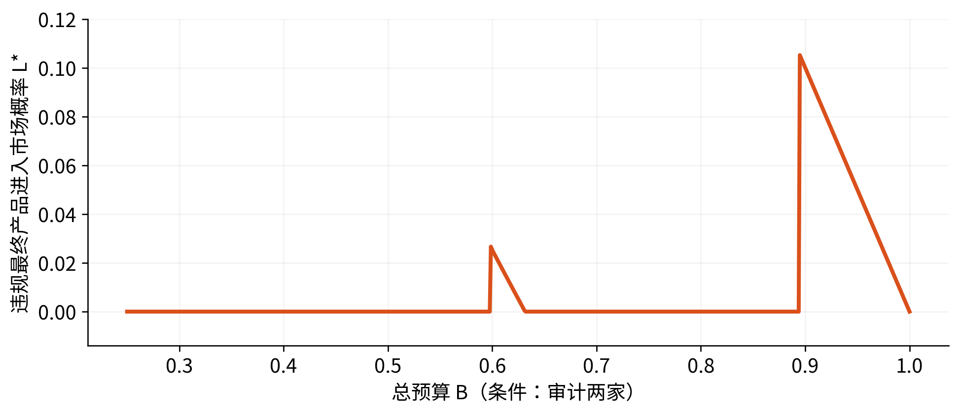
五、均衡分析
文献精读 / POM 2026
社会效果：审计两家时，预算增加可能使违规风险跳升
两家 Catch-all：L* = 0
混合政策：L* = 1 − b₁*
两家 No-false-alarm 且均分：L* = 1 − B
跳升来自政策改变，不是准确度下降。
Proposition 6，p. 13；图为同一算例自行计算，条件：审计两家
22
Notes:
建议用时 75 秒。社会指标不是企业利润，而是至少一个违规投入品进入最终产品的概率。令单家漏出概率 qi=(1−e)βi，独立下 L=1−(1−q1)(1−q2)。两家CA时为0；一家NFA且另一家CA时等于1−b1；高预算均分且两家NFA时 b1=b2=√B，所以 L=1−B。在政策切换点，风险可能向上跳；每个固定分支内更高准确度仍改善筛查。图以已审计两家为条件，不能把这条线直接解释为所有预算下全局最优审计范围的社会效果。

Slide 23
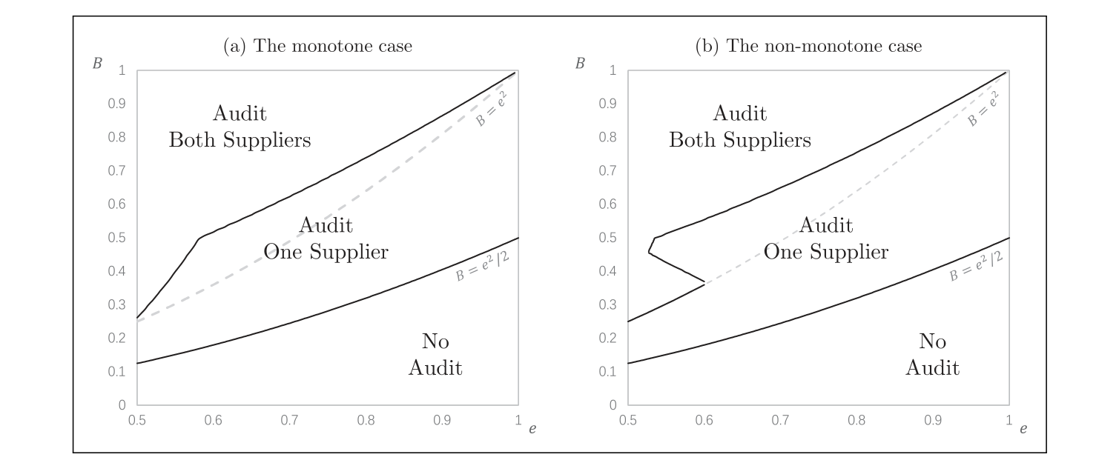
五、均衡分析
文献精读 / POM 2026
原文图 4：审计覆盖数可能随预算出现“1 → 2 → 1 → 2”
读法：固定横轴 e，竖直向上提高 B；右图的部分区间中，审计数量反而减少。
图4，p. 14｜左：Dα=.306，Dβ=.72，Δr=.3，Δs=.6；右：Dα=2.5，Dβ=3.6，Δr=1.3，Δs=.5
23
Notes:
建议用时 85 秒。图横轴 e，纵轴 B。固定一个 e，沿竖直方向增加预算观察审计数量。左图通常由不审计到一家再到两家。右图在一些先验参数下，中间预算可从两家回到一家，再回到两家。不是所有e都如此。左图 Dα=.306,Dβ=.72,Δr=.3,Δs=.6；右图 Dα=2.5,Dβ=3.6,Δr=1.3,Δs=.5。虚线 B=e² 是两家最低可行预算，实线下界 B=e²/2 是一家最低可行预算。右图不能与前面的自行计算参数混为一谈。e=1 是边界无差异情形。

Slide 24
五、均衡分析
文献精读 / POM 2026
为什么更多预算可能只审一家？覆盖与精度的收益发生切换
预算阶段 | 资源选择 | 经济机制
低 | 集中审计 1 家 | 先获得足够的有效准确度
中低 | 审计 2 家 | 覆盖收益提升；失败后偏向整改
中高（特定参数） | 重新集中审计 1 家 | 一家的高精度允许低成本替换； 接受另一家的固定预期风险
高 | 审计 2 家 | 两家均可降低错误，重新获得覆盖优势
Dα = 0 时，审计覆盖随预算扩张；误报损失使这一直觉不再普遍成立。
Proposition 7 / Corollary 5，pp. 14–15
24
Notes:
建议用时 65 秒。低预算时集中资源提升一家准确度，中低预算足以审两家时用CA并整改。中高预算若集中一家可低误报地实施便宜替换，买方会宁愿承受另一家的固定违规风险，而不是分散资源后两家都只能昂贵整改。预算进一步升高，两家都能获得足够准确度，又恢复全覆盖。该解释既可适用于两家CA而治理切换，也可适用于错误政策同时切换，不能简单认定图4右图必须是从CA切NFA。未审计者的预期损失是 (1−e)Dβ。Dα=0 时这类覆盖反转消失。

Slide 25
五、均衡分析
文献精读 / POM 2026
三条反直觉结果，来自同一个联动机制
对称 ≠ 必须均分
预算多 ≠ 覆盖更多
私益提升 ≠ 风险下降
政策 / 治理分支不同，资源的边际价值不同。
高精度带来的低成本治理优势，可能超过多审一家的收益。
从 Catch-all 转向 No-false-alarm，可改善收益却允许漏报。
预算 → 准确度 → 错误政策 → 治理动作 → 资源配置与社会结果
综合 Proposition 1、5–7；所有结论均有参数条件
25
Notes:
建议用时 45 秒。这一页收束分析：根源是成本优势与误报风险共同导致政策和治理动作切换。预算仅扩大可行集合，企业最优收益弱增加，但社会指标不必单调。三个结果都是“可能”，不是一般情况下必然不均分、必须减少覆盖或预算一定有害。

Slide 26
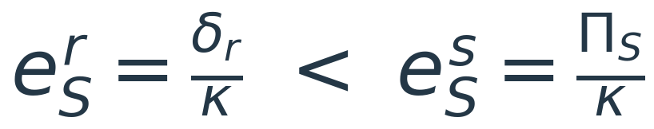
六、扩展模型
文献精读 / POM 2026
拓展 1：供应商主动选择责任努力，审计会反向塑造激励
供应商先行动
治理影响收益
供应商预期响应
选择 eS；成本 κeS²/2。
买方观察 eS 后设计审计。
整改：供应商付 δr。
替换：供应商利润为 0。
保住交易关系的价值，决定主动合规的动力。
稳定整改 / 替换分支：替换威胁提高合规努力；中间区间还可能出现阈值努力。
前提：κ/2 < δr < ΠS < κ；并满足命题 8 的有效准确度与预算条件。
§6.1 / Proposition 8，pp. 15–16；一对一渠道拓展
26
Notes:
建议用时 80 秒。该拓展针对一对一基准，不是完整两供应商装配博弈。供应商先选择 eS，成本 κeS²/2，然后买方观察努力选择审计及治理。供应商在交易中获得 ΠS，被整改自己承担 δr，被替换利润为0。δr 与买方整改成本 Δr 不同。命题8假定 κ/2<δr<ΠS<κ 及足够预算。稳定整改分支努力 erS=δr/κ，稳定替换分支 esS=ΠS/κ，后者更高。中间区间存在边界努力，使买方正好愿意保留供应商，完整分段结果见附录，不能只用两个候选值覆盖所有情况。

Slide 27
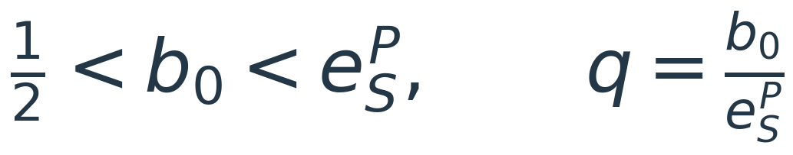
六、扩展模型
文献精读 / POM 2026
低预算下的随机审计：通过事前承诺协调努力与审计能力
纯策略可能无法维持
事前随机承诺
供应商努力高于可达审计准确度
→ 有效审计条件不满足
→ 买方停止审计
→ 供应商又降低努力。
买方以 q ∈ (0, 1) 的概率审计。
降低供应商的有效审计暴露，
使诱导努力与预算能力一致。
§6.1 / Proposition 9，pp. 16–17
27
Notes:
建议用时 55 秒。如果纯策略候选合规努力 ePS 超过买方最大准确度 b0，就违反了有效审计条件；一旦不审计，供应商可能降低努力，买方又想审计，导致纯策略候选难以维持。文章提出买方事前承诺以 q 的概率启动审计。命题9在 1/2<b0<ePS 且 ePS属于稳定整改或替换分支时，用 q=b0/ePS 支持一个均衡。不要把这描述为证明所有低预算环境都有同一个混合策略纳什均衡；它是特定条件下的承诺随机政策。

Slide 28
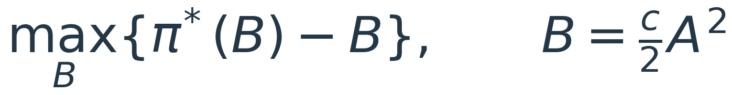
六、扩展模型
文献精读 / POM 2026
拓展 2：预算内生化，以治理收益与审计边际成本确定投入
候选政策 / 治理 | 准确度边际收益 w | 内点候选
No-false-alarm + 整改 | Dβ − Δr | A* = w/c
Catch-all + 整改 | Δr | B* = c(A*)²/2
No-false-alarm + 替换 | Dβ − Δs | 比较候选分支与不审计
Catch-all + 替换 | Dα + Δs | 检查 A* ∈ (e, 1] 及分支条件
技术效率提高（c 下降）可能改变治理模式，而不只是提高同一模式下的准确度。
§6.2 / Proposition 10，p. 17；条件：一对一且审计最优
28
Notes:
建议用时 85 秒。恢复成本系数 c，买方现在最大化 π*(B)−B，因此不仅在预算内分配，还要决定是否值得投入。每个固定分支的期望毛利对 A 是线性的，斜率 w 为提高准确度的边际收益；减去 cA²/2 后一阶候选 A*=w/c，B*=w²/(2c)。表中列4个分支的 w，最终要比较分支是否自洽、A是否在(e,1]，以及不审计的收益。不能不加条件地使用 w/c 超过1的结果。核心切换区，c较低时偏向 NFA+替换，较高时偏向CA+整改，审计技术效率影响的不只是准确度。

Slide 29
七、结论与未来展望
文献精读 / POM 2026
主要结论：责任审计应与治理动作、资源配置共同设计
两类错误必须联合管理：误报会改变治理方式，也会改变预算与覆盖决策。
成本与预算共同决定政策：有限资源下可能选择全面筛查 + 整改。
资源配置可能非单调：对称不保证均分；更多预算不保证覆盖更多。
企业收益与社会筛查需分别评估：控制误报可能伴随正的漏报风险。
总结 §7，p. 18；结合 Proposition 1–10
29
Notes:
建议用时 45 秒。把结论带回最初四个研究问题。第一，不能忽略误报，因为它不仅改变声誉损失，还会改变治理动作。第二，政策依赖成本和可达准确度，不能只问审计力度多大。第三，中等预算下可能出现不均分和覆盖反转。第四，企业利润最优与社会筛查最优有差距。拓展说明供应商激励与技术成本又会反馈至政策。

Slide 30
七、结论与未来展望
文献精读 / POM 2026
模型评价：结论清楚，但依赖若干关键结构假设
关键假设 | 作用 | 可讨论的现实差异
等准确度线 + 二次成本 | 得到清晰的端点政策与预算分配 | 真实误差组合受审计技术 / ROC 限制
整改 / 替换后完全合规 | 失败被治理后不再形成残余违规 | 整改效果、替换质量可能不确定
对称、独立；损失可加总 | 治理逐家可分；预算形成耦合 | 供应商风险相关；品牌损失可能非线性
基准 e 外生；单期决策 | 隔离两类错误与治理的联动 | 努力激励、周期审计和学习会反馈
这些是模型适用边界与研究机会，不能据此直接判定论文结论不成立。
此页为汇报者评述；依据 §3–6 的模型设定
30
Notes:
建议用时 45 秒。该页明确是汇报者评价，不是作者已验证的结果。线性等准确度线和自由选择误差组合使端点政策有明确表达；真实审计可行集合可能是受技术限制的ROC曲线。整改和替换完全成功使漏报是主要残余风险，若治理会失败则结论可能改变。两家对称、状态独立、逐供应商损失可加总使治理可分解，只有共享预算耦合；相关违规状态或非线性品牌声誉损失会改变分解。基准供应商不策略性响应，第6.1节仅在一对一扩展了努力内生化，不宜视为完整网络稳健性检验。

Slide 31
七、结论与未来展望
文献精读 / POM 2026
未来方向：从单买方、单期和简单装配，走向网络协调
多买方与共享供应商：竞争、责任风险外部性与合作审计机制。
多层级供应网络：直接审计、委托审计及上游监督激励。
周期审计与采购联动：动态风险、信息学习和长期治理安排。
汇报者补充：受技术限制的错误率组合、治理失败与相关合规状态。
作者展望：§7，p. 18；末项明确为汇报者补充
31
Notes:
建议用时 30 秒。前三项来自作者结论部分：多个竞争买方共享上游供应商时存在外部性，需要协调；多层网络可能直接审计或委托审计，涉及激励；周期审计可与采购和风险状态动态演化结合。最后一项是汇报者补充：把真实ROC可行集合、治理失败及相关状态纳入，检验端点策略和非单调性是否稳健。区分作者提出的方向和个人建议。

Slide 32
讨论与交流
文献精读 / POM 2026
感谢聆听
敬请批评指正
讨论：企业最优审计方案，应如何兼顾供应商权益与社会责任风险？
附录：命题条件、损失函数与拓展结果
Li & Li (2026) · DOI: 10.1177/10591478261468995
32
Notes:
正文到此结束。可讨论三个问题：如果整改可能失败，CA是否仍然保证零违规产品？如果误报只影响供应商、不影响买方声誉，谁会承担校验成本？如何用现实审计数据识别α、β与治理成本以检验覆盖反转？附录为讨论时备用。

Slide 33
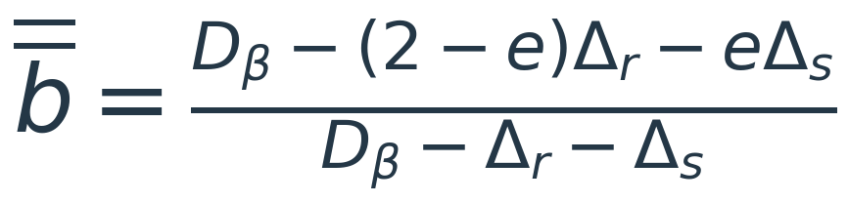
附录 A｜一对一完整政策条件
文献精读 / POM 2026
Proposition 1：审计政策的分区条件
参数区间 | 额外条件 | 最优错误政策
Δs > Δr | Δr > Dβ/2；反之 | NFA；反之 CA
Δr > Δs； Δr > min{Δs + Dα/2, Dβ/2} | Δs > (Dβ − Dα)/2；反之 | NFA；反之 CA
Δs < Δr < min{Δs + Dα/2, Dβ/2} | Δs < (Dβ − Dα)/2 | 始终 CA
同上 | Δs > (Dβ − Dα)/2； b₀ > b̄̄；反之 | NFA；反之 CA
原文 Proposition 1，pp. 7–8；省略等号无差异情形
33
Notes:
附录供讨论查阅，不在30分钟主线中逐条念。条件为买方决定审计且可达准确度有效。这里将原文命题1完整主要分区译为表格。若Δs>Δr，整改便宜，政策由Δr与Dβ/2决定。若Δr>Δs且超出中间区间，政策由Δs与(Dβ−Dα)/2决定。中间区间中，若替换成本极低就总是CA，但治理仍能随预算切换；若替换成本在中等区间，政策会在b0跨过bbar后由CA转NFA。不能把极低替换成本区的不均预算误解为两家用了不同错误政策。

Slide 34
附录 B｜四种损失分支
文献精读 / POM 2026
固定准确度 b 时，比较四条线性期望损失
组合 | 每家期望损失 ℓ(b)
NFA + 整改 | (b − e)Δr + (1 − b)Dβ
NFA + 替换 | (b − e)Δs + (1 − b)Dβ
CA + 整改 | (2 − e − b)Δr
CA + 替换 | (2 − e − b)Δs + (1 − b)Dα
不审计 | (1 − e)Dβ
ℓ*(b) 取四个分支的最小值；π* = Π − ℓ*（两家时对期望损失求和）。
按 §3–4 等价推导；本文算例与预算数值图的计算基础
34
Notes:
这四个式子由事件表逐项累加得到。NFA中失败概率是 b−e，CA中失败概率是2−e−b。NFA无误报损害，CA误报损害的无条件概率为1−b。每个b取四项的最小值，同时未审计损失为(1−e)Dβ。数值图对称下约束b1≥b2，沿两家预算圆弧枚举所有候选分配；每个候选比较全部四种政策，避免预先锁定治理动作。此表是汇报推导而不是复制原文新命题。

Slide 35
附录 C｜预算分配的条件
文献精读 / POM 2026
不均分不只出现在 NFA / CA 混合政策下
分配结构 | 参数条件
始终均分 | Δs > Δr；或 Δr > Δs 且 Δr > min{Δs + Dα/2, Dβ/2}
中等预算不均分：情形 (a) | Δs < Δr < Δs + Dα/2，且 Δs < (Dβ − Dα)/2
中等预算不均分：情形 (b) | (Dβ − Dα)/2 < Δs < Δr < Dβ/2
情形 (a)：两家都可用 CA，治理动作不同。
情形 (b)：中等预算可用 NFA / CA 混合；高预算两家 NFA。
Proposition 5 / Corollary 3，pp. 11–13
35
Notes:
命题5条件一：Δs>Δr，或者Δr>Δs且Δr>min{Δs+Dα/2,Dβ/2}，预算总是均分。条件二的两种子情况为(a)Δs<Δr<Δs+Dα/2且Δs<(Dβ−Dα)/2，(b)(Dβ−Dα)/2<Δs<Δr<Dβ/2，均可在中等预算出现不均分。其中a两家仍然都采用CA，只是整改与替换动作可能不同；b还可能出现一方NFA另一方CA。这区分是汇报中容易混淆的关键。完整BL与BU闭式定义在补充材料，此上传正文没有EC附件，因此不伪造阈值表达式。

Slide 36
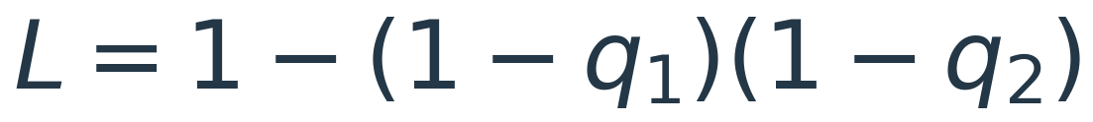
附录 D｜社会指标与覆盖范围
文献精读 / POM 2026
社会风险要连同审计覆盖一起解释
覆盖 / 政策 | 最终产品不合规概率
不审计任何一家 | 1 − e²
审计一家且用 CA | 1 − e
审计一家且用 NFA | 1 − e b₀
审计两家且均用 CA | 0
Proposition 2、6；覆盖一般式为基于模型的汇报推导
36
Notes:
该公式把未审计与被审计统一起来。在独立供应商状态下，单家残余违规概率是 qi=(1−xi)(1−e)+xi(1−e)βi，治理成功使失败分支没有残余风险。最终装配产品只要任一输入违规就违规，所以总体是1−乘积。未审计两家为1−e²。只审一家CA也仍有未审计者风险1−e，不能宣称整个网络零违规。只审一家NFA时为1−e b0。主文命题6以审计两家为条件，而本文算例的社会曲线也使用该条件。

Slide 37
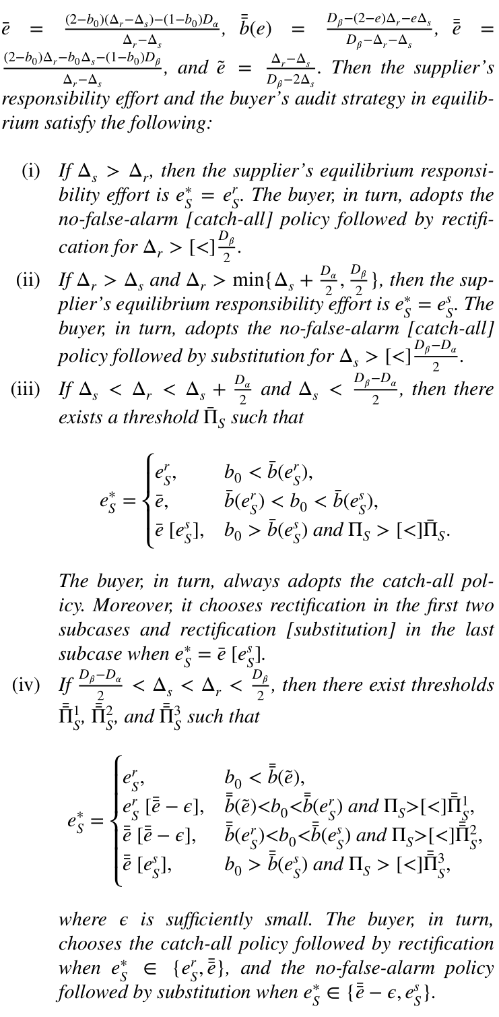
附录 E｜供应商内生努力
文献精读 / POM 2026
Proposition 8：完整分段结果与适用条件
适用前提
κ/2 < δr < ΠS < κ；
b₀ ≥ max{eS*, 1 − eS*} ≥ 1/2。
读法
先辨认稳定整改 / 稳定替换分支，
再看切换区中的边界努力。
δr 与买方成本 Δr 是不同参数。
原文 Proposition 8，pp. 15–16；左侧保留原文命题片段
37
Notes:
左侧为论文第16页命题8的主要内容。其假设κ/2<δr<ΠS<κ在第15页命题开头，见本页右侧。复杂中间区间用边界努力e-bar/e-doublebar维持买方对治理或错误政策的无差异。ε是足够小的扰动；阈值ΠS-bar等在原命题定义及补充证明中，不在汇报中擅自简化。这是单供应商拓展，不是两家装配网络预算分配的完整内生努力求解。

Slide 38
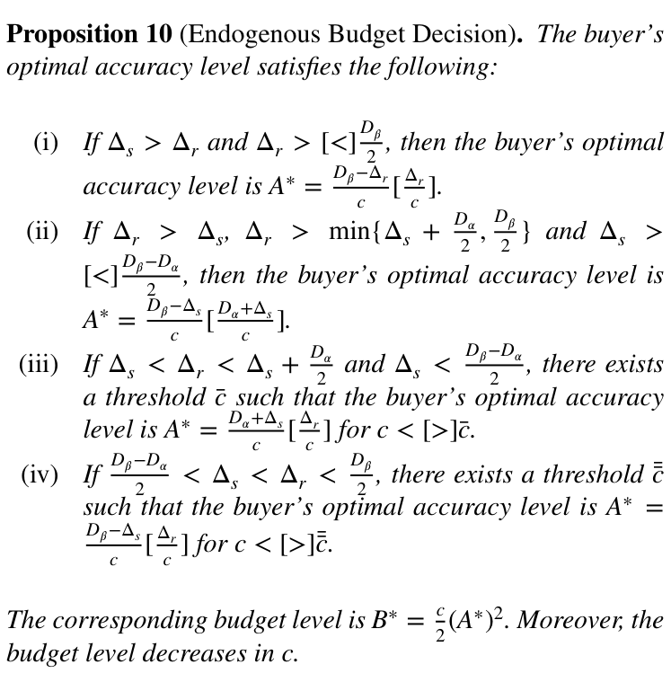
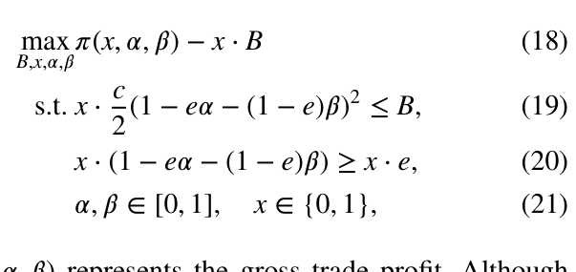
附录 F｜内生预算的分区
文献精读 / POM 2026
Proposition 10：分支候选需要与边界和不审计方案比较
使用命题时的检查
① 审计是否最优；② 分支是否自洽；
③ e < A* ≤ 1；④ 净利润比较。
原文 eqs. (18)–(21) / Proposition 10，p. 17
38
Notes:
左侧为原文命题10，右上保留内生预算优化约束。原文讨论的是审计最优且候选准确度在(e,1]的非平凡区间；超出该条件时，要检查完全准确边界、最低有效准确度边界或不审计。一个分支内若w为常量，A*=w/c、B*=w²/(2c)，因此成本系数上升使投入减少；跨分支时要比较净收益。不存在任意c下直接把未裁剪w/c当作完整全局解的结论。

